Slide 1
02
CHAPTER
데이터베이스
전체 운영 맛보기

Slide 2
01 데이터베이스 모델링
02 데이터베이스 구축
03 데이터베이스 개체 활용

Slide 3
학습목표
데이터베이스 모델링의 기본 개념을 이해한다.
데이터베이스에서 사용하는 주요 용어를 이해한다.
데이터베이스 구축 절차를 실습한다.
테이블, 뷰, 인덱스, 스토어드 프로시저, 트리거의 개념을 이해한다.

Slide 4
1-1 정보 시스템 구축의 개요
정보 시스템 구축 단계
5단계 : 분석-설계-구현-시험-유지 · 보수
요구 사항 분석
‘무엇을(what)’ 할지 결정하는 것
사용자 인터뷰와 업무 조사 등을 수행
시스템 설계
구축하고자 하는 시스템을 ‘어떻게(how)’ 설계할 것인지 결정하는 것
대부분의 프로젝트에서는 분석과 설계 단계가 전체 공정의 50% 이상을 차지

Slide 5
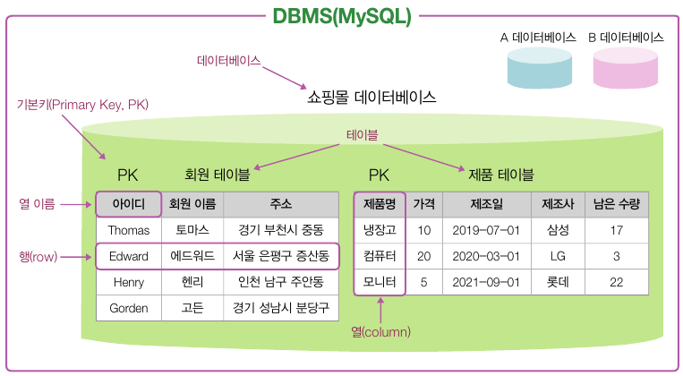

1-2 데이터베이스 모델링과 필수 용어
데이터베이스 모델링
현실 세계에서 사용되는 데이터를 MySQL에 어떻게 옮겨놓을지 결정하는 과정
예 : 쇼핑몰 데이터베이스(그림 2-1)

Slide 6
1-2 데이터베이스 모델링과 필수 용어
데이터베이스 필수 용어
데이터 : 테이블에 저장된 하나하나의 단편적인 정보
테이블 : 데이터를 입력하기 위해 표 형태로 만든 것
데이터베이스 : 테이블이 저장되는 저장소로, 원통 모양으로 표현
DBMS : DataBase Management System의 약자로, 데이터베이스를 관리하는 시스템 또는 소프트웨어
열(필드) : 각 테이블을 열로 구성
열 이름 : 각 열을 구분하기 위한 이름
데이터 형식 : 열의 데이터 형식
행(레코드) : 실질적인 데이터
기본키(주키) : 각 행을 구분하는 유일한 열로, 기본키는 중복되어서도 비어 있어서도 안 됨
외래키 : 두 테이블의 관계를 맺어주는 키
SQL(구조화된 질의 언어) : 사람과 DBMS가 소통하기 위한 말(언어)

Slide 7
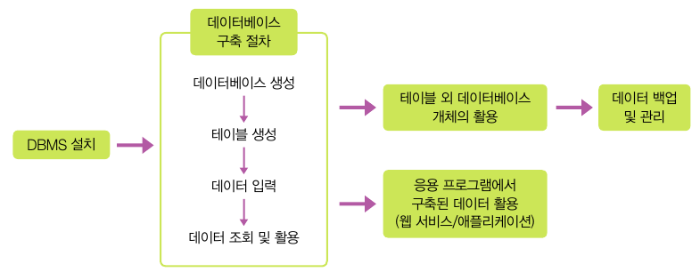
2-1 데이터베이스 구축 절차 요약
데이터베이스 구축 절차

Slide 8
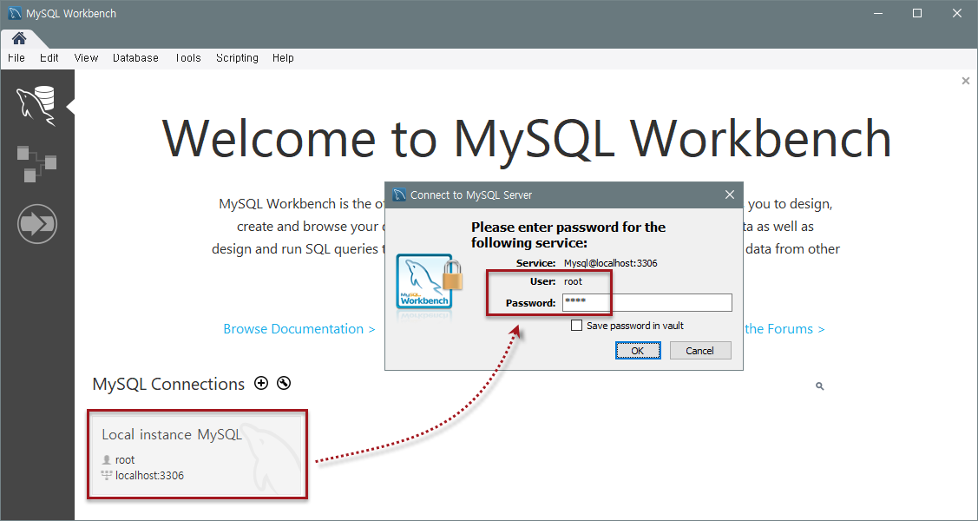
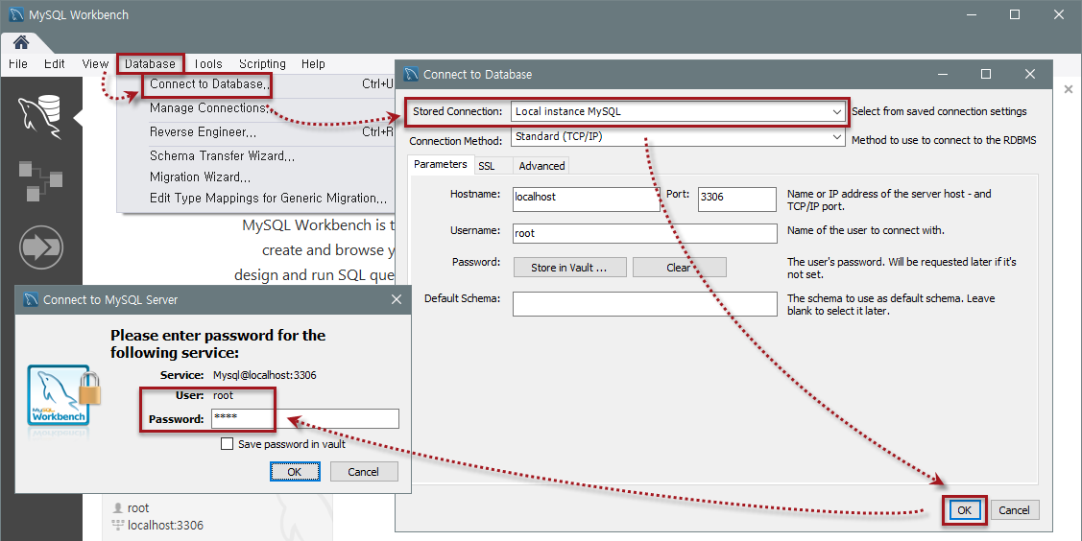
[실습 2-1] 쇼핑몰 데이터베이스(shopDB) 생성하기
교재 52~57p 참고
1 Workbench 실행하기
1-1 Workbench 실행
1-2 MySQL 서버에 연결
1-3 Cannot Connect to Database
Server 오류 발생 시 대응 방법

Slide 9
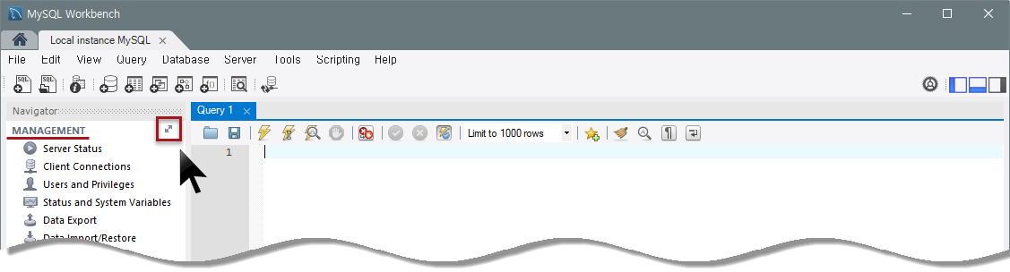
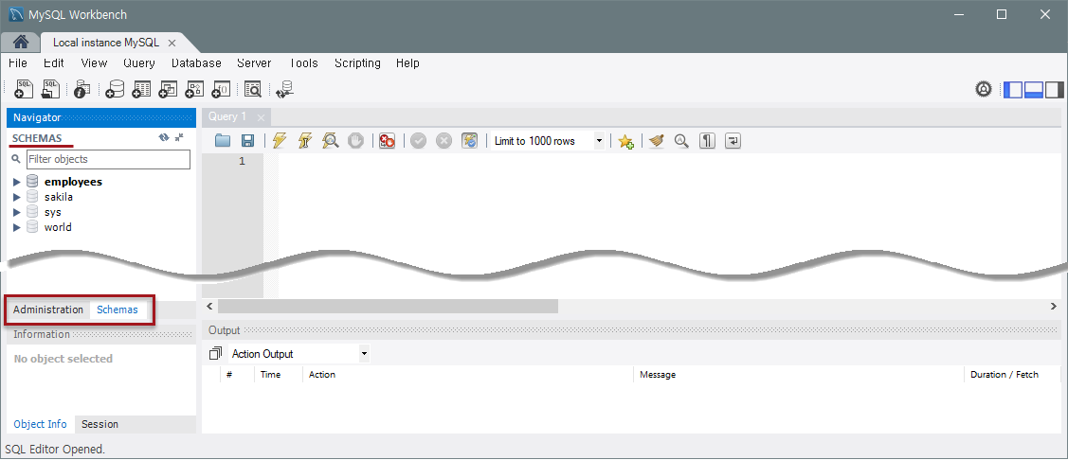
[실습 2-1] 쇼핑몰 데이터베이스(shopDB) 생성하기
교재 52~57p 참고
1-4 [Navigator]를 탭에 있는
확대/축소 아이콘 클릭
1-5 [SCHEMAS] 탭 클릭

Slide 10
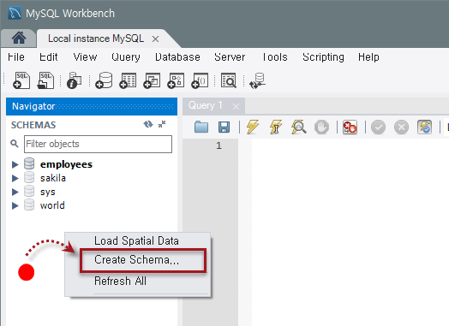
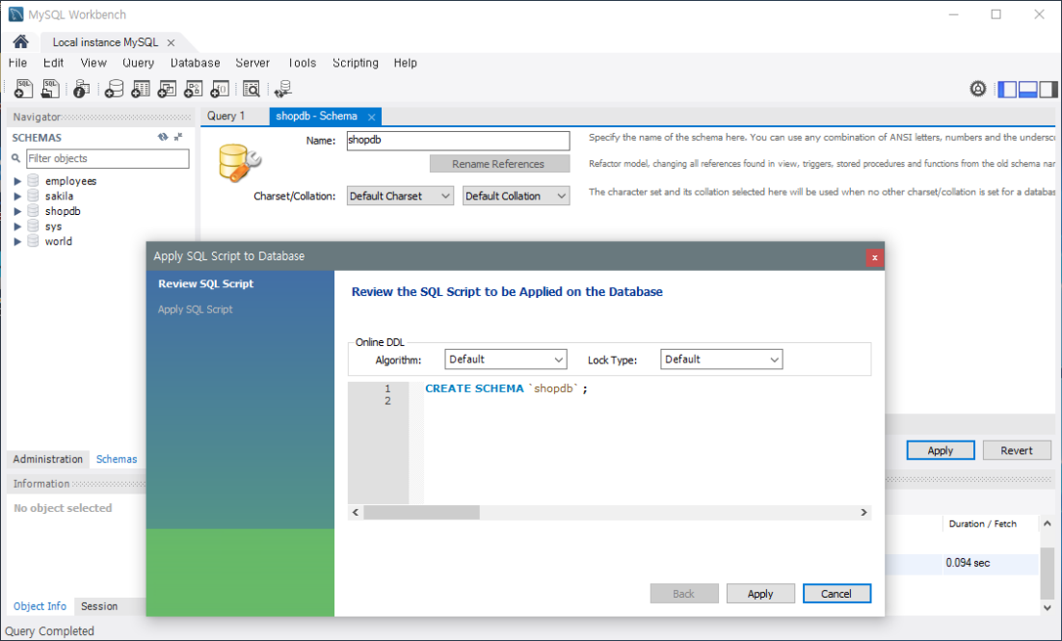
[실습 2-1] 쇼핑몰 데이터베이스(shopDB) 생성하기
교재 52~57p 참고
2 쇼핑몰 데이터베이스(ShopDB) 생성하기
2-1 데이터베이스 생성
2-2 ShopDB 데이터베이스(스키마) 추가

Slide 11
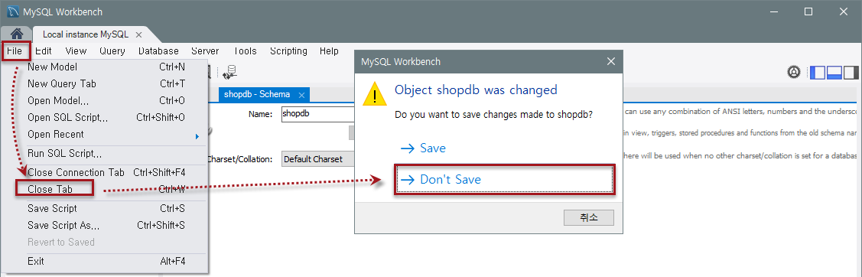
[실습 2-1] 쇼핑몰 데이터베이스(shopDB) 생성하기
교재 52~57p 참고
2-3 탭 닫기

Slide 12
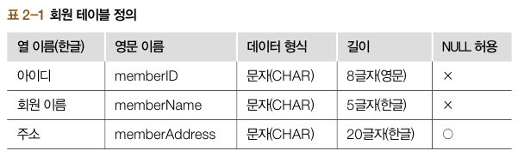
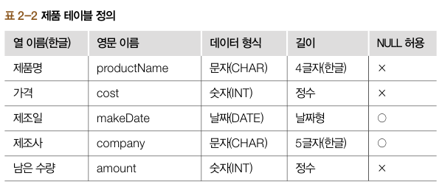
[실습 2-2] 테이블 생성하기
교재 57~61p 참고
1 개체 이름 정하기
1-1 [그림 2-1]에는 나타나 있지 않은 각 열의 영문 이름과 데이터 형식을 결정해야 함
1-2 회원 테이블(memberTBL)의 데이터 형식 지정
1-3 품 테이블(productTBL)의 데이터 형식 지정

Slide 13
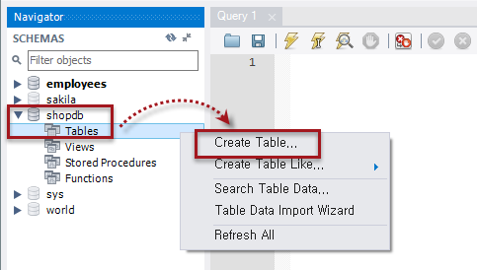
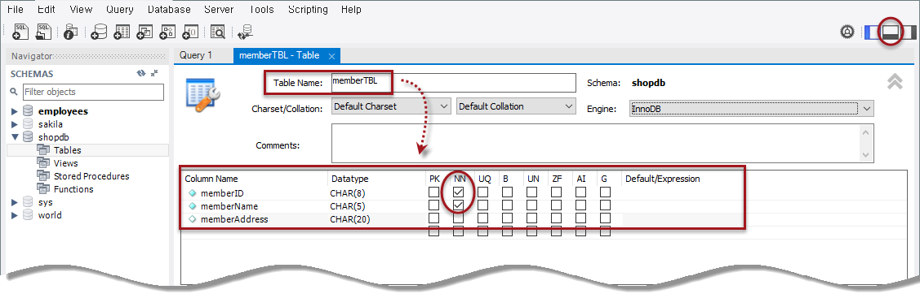
[실습 2-2] 테이블 생성하기
교재 57~61p 참고
2 회원 테이블(memberTBL) 만들기
2-1 [Create Table] 선택
2-2 회원 테이블 내용 입력

Slide 14
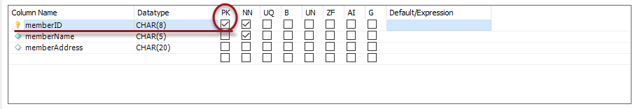
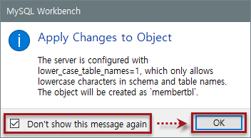
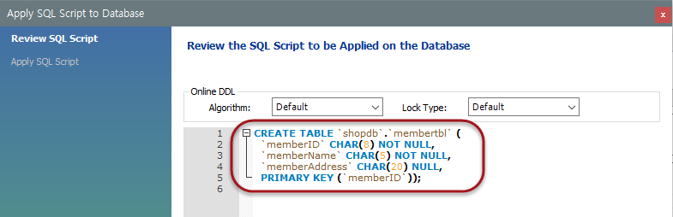
[실습 2-2] 테이블 생성하기
교재 57~61p 참고
2-3 기본키 지정
2-4 <Apply> 클릭
2-5 테이블 생성 완료
2-6 테이블 생성 창 닫기

Slide 15
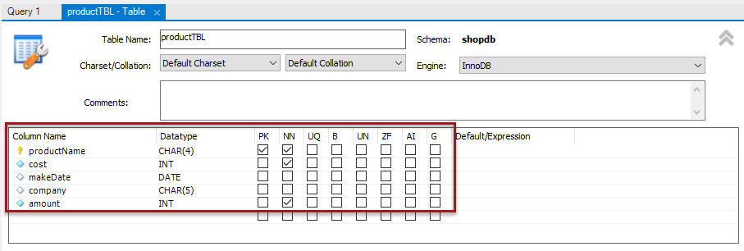
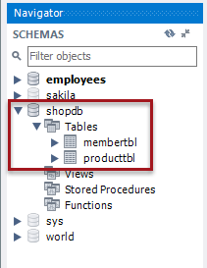
[실습 2-2] 테이블 생성하기
교재 57~61p 참고
3 제품 테이블(productTBL) 만들기
3-1 제품 테이블 생성
4 생성한 테이블 확인하기
4-1 테이블 2개 생성 확인

Slide 16
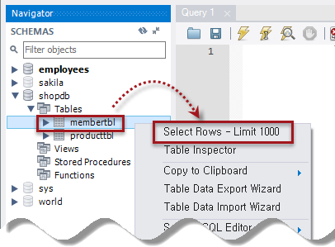
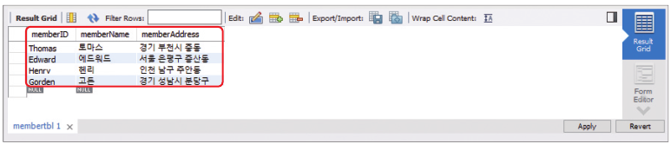
[실습 2-3] 행 데이터 입력하기
교재 61~63p 참고
1 회원 테이블의 데이터 입력하기
1-1 [Select Rows - Limit 1000] 선택
1-2 데이터 입력
1-3 창 닫기

Slide 17
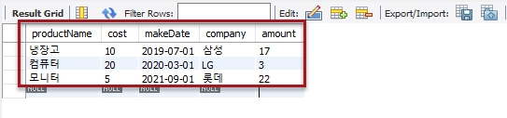
[실습 2-3] 행 데이터 입력하기
교재 61~63p 참고
2 제품 테이블의 데이터 입력하기
2-1 데이터 입력
2-2 창 닫기

Slide 18
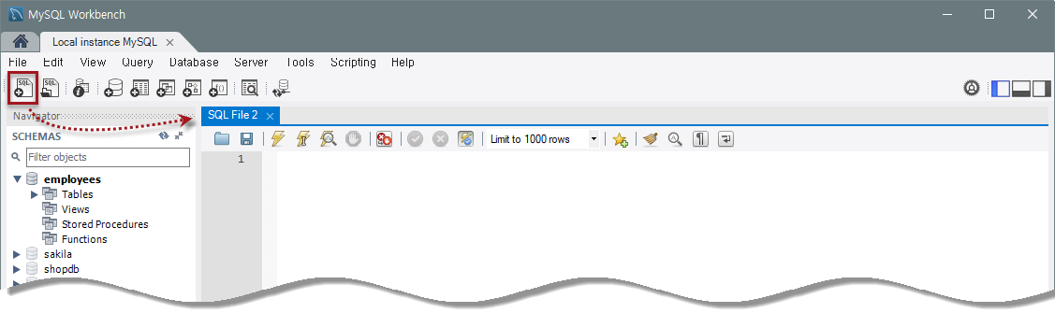
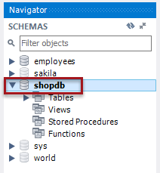
[실습 2-4] SQL 문 작성하기
교재 63~68p 참고
1 쿼리 창 열기
1-1 열려 있는 쿼리 창이 있으면 모두 닫기
1-2 새 쿼리 창 열기
1-3 사용할 데이터베이스 선택

Slide 19
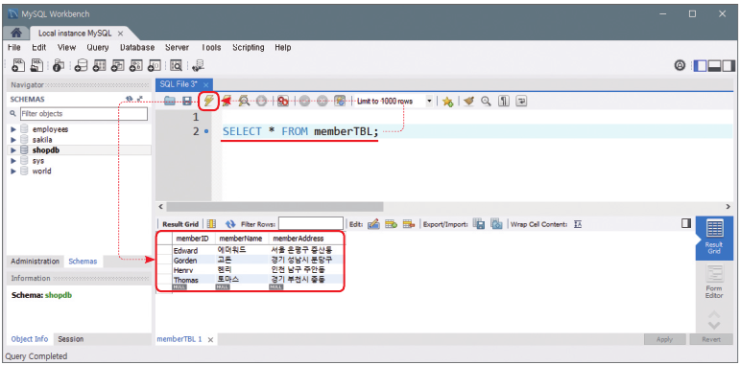
[실습 2-4] SQL 문 작성하기
교재 63~68p 참고
2 SELECT 문 작성하기
2-1 회원 테이블의 모든 데이터 조회
SELECT * FROM memberTBL;

Slide 20
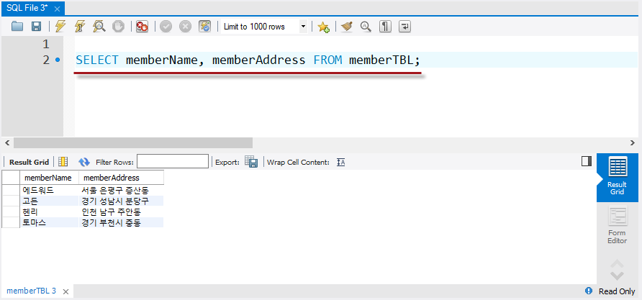
[실습 2-4] SQL 문 작성하기
교재 63~68p 참고
2-2 회원 테이블의 이름과 주소만 출력
SELECT memberName, memberAddress FROM memberTBL;

Slide 21
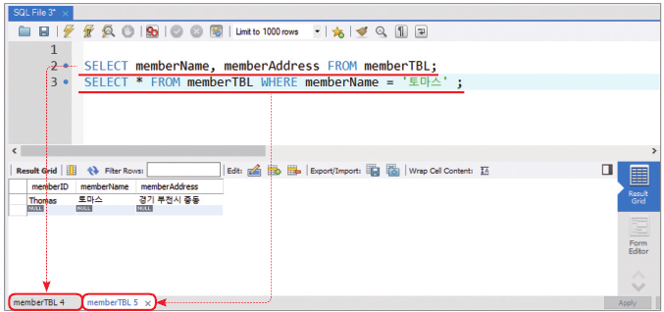
[실습 2-4] SQL 문 작성하기
교재 63~68p 참고
2-3 ‘토마스’에 대한 정보만 추출
SELECT * FROM memberTBL WHERE memberName = ‘토마스’;

Slide 22
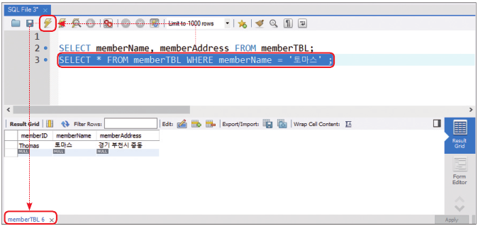
[실습 2-4] SQL 문 작성하기
교재 63~68p 참고
2-4 두 번째 쿼리 부분만 실행

Slide 23
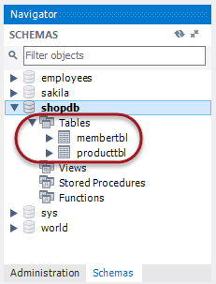
[실습 2-4] SQL 문 작성하기
교재 63~68p 참고
3 SQL 문으로 새로운 테이블 생성하기
3-1 간단한 테이블을 생성하는 SQL 문 실행
3-2 [Navigator]에서 방금 생성한 ‘my testTBL’ 확인
CREATE TABLE `my testTBL` (id INT);

Slide 24
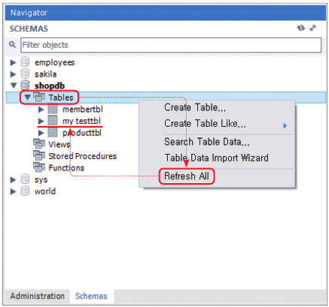
[실습 2-4] SQL 문 작성하기
교재 63~68p 참고
3-3 [Navigator]에서 [Refresh All]을 선택한 후 확인
4 테이블 삭제하기
4-1 DROP TABLE 문을 사용하여 테이블 삭제
DROP TABLE `my TestTBL`;

Slide 25
3-2 인덱스
인덱스(index)
실무에서 사용하는 데이터는 많게는 수천만, 수억 건 이상에 달하므로 인덱스 없이 전체 데이터를 찾는다는 것은 굉장히 부담스러운(시간이 오래 걸리는) 일
인덱스는 책의 뒷부분에 실리는 ‘찾아보기(색인)’와 같음
인덱스는 테이블의 열 단위에 생성됨

Slide 26
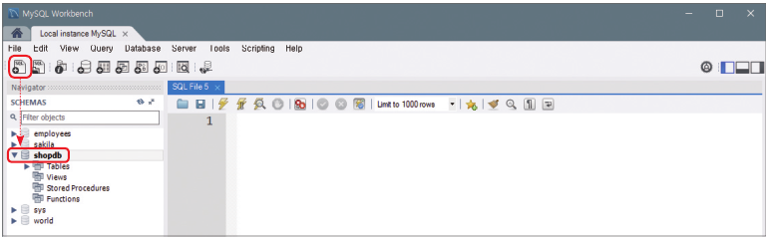
[실습 2-5] 인덱스 사용하기
교재 70~73p 참고
1 적정량의 데이터가 있는 테이블 생성하기
1-1 현재 데이터베이스를 ShopDB로 변경

Slide 27
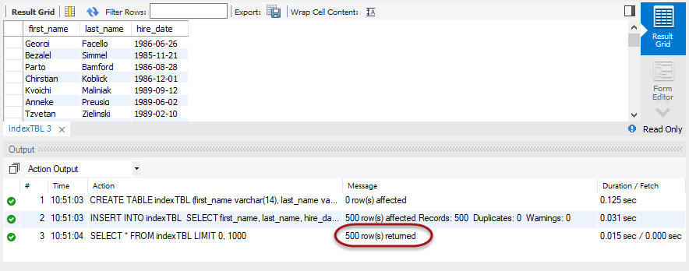
[실습 2-5] 인덱스 사용하기
교재 70~73p 참고
1-2 500건의 데이터가 있는 indexTBL 생성
CREATE TABLE indexTBL (first_name varchar(14), last_name varchar(16), hire_date date);
INSERT INTO indexTBL
SELECT first_name, last_name, hire_date
FROM employees.employees
LIMIT 500;
SELECT * FROM indexTBL;

Slide 28
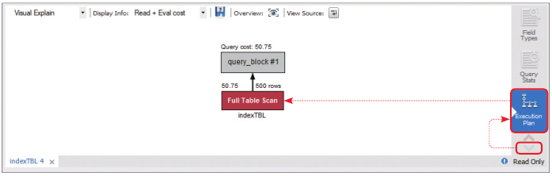
[실습 2-5] 인덱스 사용하기
교재 70~73p 참고
2 인덱스가 없는 상태에서 쿼리 작동 확인하기
2-1 indexTBL에서 이름이 ‘ Mary’인 사람을 조회
2-2 실행 계획 확인(인덱스를 사용하지 않고 테이블 전체를 검색(scan)함
SELECT * FROM indexTBL WHERE first_name = 'Mary';

Slide 29
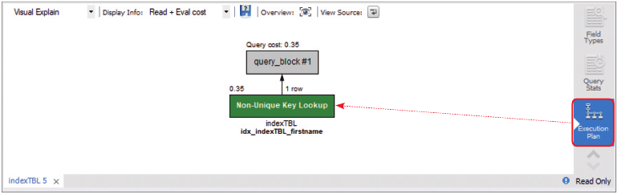
[실습 2-5] 인덱스 사용하기
교재 70~73p 참고
3 인덱스 생성 후 쿼리 작동 확인하기
3-1 테이블(indexTBL)의 이름(first_name) 열에 인덱스 생성
3-2 다시 검색
3-3 결과는 동일하게 1건 출력(인덱스 생성 전과 후의 내부적 작동은 큰 차이가 있음)
3-4 결론적으로 인덱스를 생성하기 전인 2-1의 쿼리는 책의 찾아보기가 없는 상태에서 특정 단어를 검색하
는 것(책의 전체 페이지를 찾아보는 것)과 같고, 인덱스를 생성한 후인 3-2의 쿼리는 책의 찾아보기가 있
을 때 먼저 찾아보기에서 특정 단어를 찾아보고 그 페이지를 펴서 검색하는 것과 같음
CREATE INDEX idx_indexTBL_firstname ON indexTBL(first_name);
SELECT * FROM indexTBL WHERE first_name = 'Mary';

Slide 30
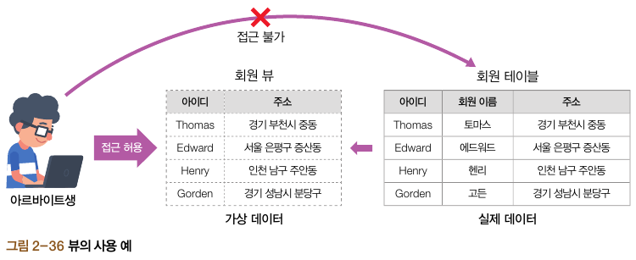
3-3 뷰
뷰(view)
가상의 테이블
실체가 없고 진짜 테이블에 연결(link)된 개념
뷰를 SELECT 문으로 조회하면 진짜 테이블의 데이터를 조회하는 것과 동일한 결과가 나옴

Slide 31
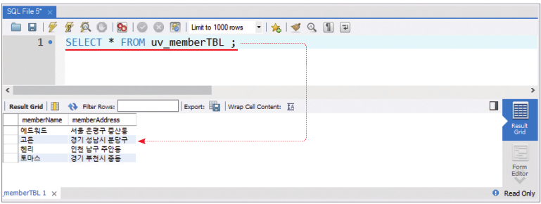
[실습 2-6] 기본적인 뷰 사용법 알아보기
교재 74~76p 참고
1 현재 데이터베이스를 ShopDB로 변경하기
1-1 현재 데이터베이스를 ShopDB로 변경
2 뷰 생성하기
2-1 회원 이름과 주소만 있는 뷰 생성
3 뷰 조회하기
3-1 아르바이트생의 입장에서 뷰(uv_memberTBL) 조회
CREATE VIEW uv_memberTBL
AS
SELECT memberName, memberAddress FROM memberTBL;
SELECT * FROM uv_memberTBL;

Slide 32
3-4 스토어드 프로시저
스토어드 프로시저(stored procedure, 저장 프로시저)
SQL 문을 하나로 묶어 편리하게 사용하는 기능

Slide 33
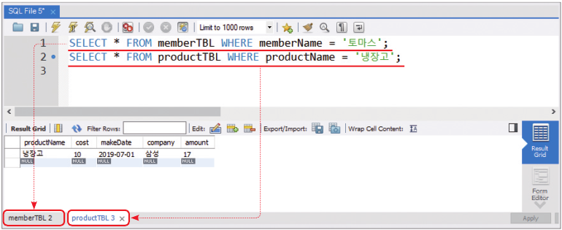
[실습 2-7] 간단한 스토어드 프로시저 만들기
교재 76~77p 참고
1 2개의 쿼리를 각각 실행하기
1-1 현재 데이터베이스가 ShopDB인지 확인
1-2 SQL문 두 줄 입력과 실행
SELECT * FROM memberTBL WHERE memberName = '토마스';
SELECT * FROM productTBL WHERE productName = '냉장고';

Slide 34
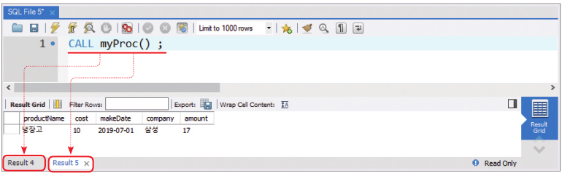
[실습 2-7] 간단한 스토어드 프로시저 만들기
교재 76~77p 참고
2 2개의 쿼리를 하나의 스토어드 프로시저로 만들기
2-1 myProc( )라는 이름의 스토어드 프로시저 생성
2-2 스토어드 프로시저 실행
DELIMITER //
CREATE PROCEDURE myProc()
BEGIN
SELECT * FROM memberTBL WHERE memberName = '토마스’;
SELECT * FROM productTBL WHERE productName = '냉장고';
END //
DELIMITER ;
CALL myProc();

Slide 35
3-5 트리거
트리거(trigger)
테이블에 부착되어 테이블에 INSERT(삽입), UPDATE(수정), DELETE(삭제) 작업이 발생하면 실행되는 코드
회원 탈퇴 시 간단히 회원 테이블(memberTBL)에서 토마스의 정보를 삭제하면(토마스의 행 데이터를 지우면) 되지만, 이렇게 하면 토마스가 회원 탈퇴를 한 사람인지 나중에 알 길이 없음
트리거를 작성하면 회원 테이블(memberTBL)에서 삭제 작업이 일어날 때마다 다른 곳에 그 데이터를 ‘자동으로’ 저장하여 편리함

Slide 36
[실습 2-8] 가장 일반적으로 사용되는 트리거의 용도 알아보기
교재 78~80p 참고
1 데이터를 삽입, 수정, 삭제하는 SQL 문 작성하기
1-1 현재 데이터베이스가 ShopDB인지 확인
1-2 새로운 회원 ‘Soccer/흥민/서울시 서대문구 북가좌동’ 삽입
1-3 ‘흥민’인 회원의 주소를 ‘서울 강남구 역삼동’으로 수정
1-4 DELETE 문으로 회원 테이블에서 흥민 정보 삭제
INSERT INTO memberTBL VALUES ('Soccer', '흥민', '서울시 서대문구 북가좌동');
UPDATE memberTBL SET memberAddress = '서울 강남구 역삼동' WHERE memberName = '흥민';
DELETE FROM memberTBL WHERE memberName = '흥민';

Slide 37
[실습 2-8] 가장 일반적으로 사용되는 트리거의 용도 알아보기
교재 78~80p 참고
2 다른 테이블에 삭제된 데이터와 삭제된 날짜 기록하기
2-1 삭제된 데이터를 보관할 테이블(deletedMemberTBL) 생성
2-2 삭제된 데이터가 기록되는 트리거 생성
CREATE TABLE deletedMemberTBL
( memberID char(8),
memberName char(5),
memberAddress char(20),
deletedDate date -- 삭제한 날짜
);
DELIMITER //
CREATE TRIGGER trg_deletedMemberTBL -- 트리거 이름
AFTER DELETE -- 삭제 후에 작동하게 지정
ON memberTBL -- 트리거를 부착할 테이블
FOR EACH ROW -- 각 행마다 적용
BEGIN
-- OLD 테이블의 내용을 백업 테이블에 삽입
INSERT INTO deletedMemberTBL
VALUES (OLD.memberID, OLD.memberName, OLD.memberAddress, CURDATE());
END //
DELIMITER ;

Slide 38
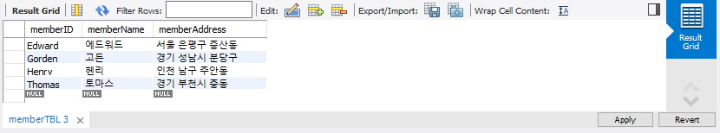
[실습 2-8] 가장 일반적으로 사용되는 트리거의 용도 알아보기
교재 78~80p 참고
3 회원 테이블의 데이터 삭제 후 삭제된 데이터가 백업 테이블에 들어가는지 확인하기
3-1 회원 테이블에 데이터가 4건 들어 있는지 확인
3-2 회원 테이블에 ‘흥민’을 삽입한 후 바로 삭제
3-3 흥민이 회원 테이블에서 삭제되었는지 확인
SELECT * FROM memberTBL;
INSERT INTO memberTBL VALUES ('Soccer', '흥민', '서울시 서대문구 북가좌동');
DELETE FROM memberTBL WHERE memberName = '흥민';
SELECT * FROM memberTBL;

Slide 39
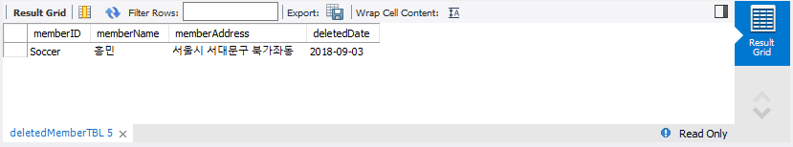
[실습 2-8] 가장 일반적으로 사용되는 트리거의 용도 알아보기
교재 78~80p 참고
3-4 백업 테이블 확인
3-5 Workbench 종료
SELECT * FROM deletedMemberTBL;

